Slide 1
МОСКОВСКИЙ ГОСУДАРСТВЕННЫЙ ТЕХНИЧЕСКИЙ УНИВЕРСИТЕТ ИМЕНИ Н. Э. БАУМАНА (НАЦИОНАЛЬНЫЙ ИССЛЕДОВАТЕЛЬСКИЙ УНИВЕРСИТЕТ)
«Разработка базы данных для планировщика мероприятий»
Студент: Сальников М. А.
Группа: ИУ7-64Б
Руководитель: Строганов Д. В.

Slide 2
Актуальность
Планировщик мероприятия – это специальное приложение, предназначенное для помощи в организации и управлении различными аспектами проведения мероприятий.
Планировщик мероприятий позволяет организаторам:
систематизировать задачи – разбить процесс организации на этапы и подзадачи;
координировать участников – вести список гостей, учитывать их предпочтения и информировать о деталях мероприятия;
управлять бюджетом – учитывать расходы и планировать финансы, чтобы избежать непредвиденных затрат;
контролировать сроки – устанавливать сроки выполнения для каждой задачи и отслеживать их выполнение.
При анализе известных решений было выяснено, что ни одно из них не обеспечивает пользователя всеми необходимыми функциями для организации мероприятий.

Slide 3
Цель и задачи
Цель: разработка приложения для внесения, хранения, изменения и обработки данных о мероприятиях.
Задачи:
проанализировать известные форматы представления информации и определить оптимальный вариант;
проанализировать известные подходы к хранению информации и системы управления базами данных и выбрать наиболее подходящие;
спроектировать базу данных, определив основные сущности и связи между ними;
выбрать наиболее подходящие алгоритмы для достижения поставленной цели;
спроектировать архитектуру и графический интерфейс приложения;
выбрать средства реализации приложения и реализовать его;
провести исследование зависимости цены посещения мероприятия от количества человек на нем и других.

Slide 4
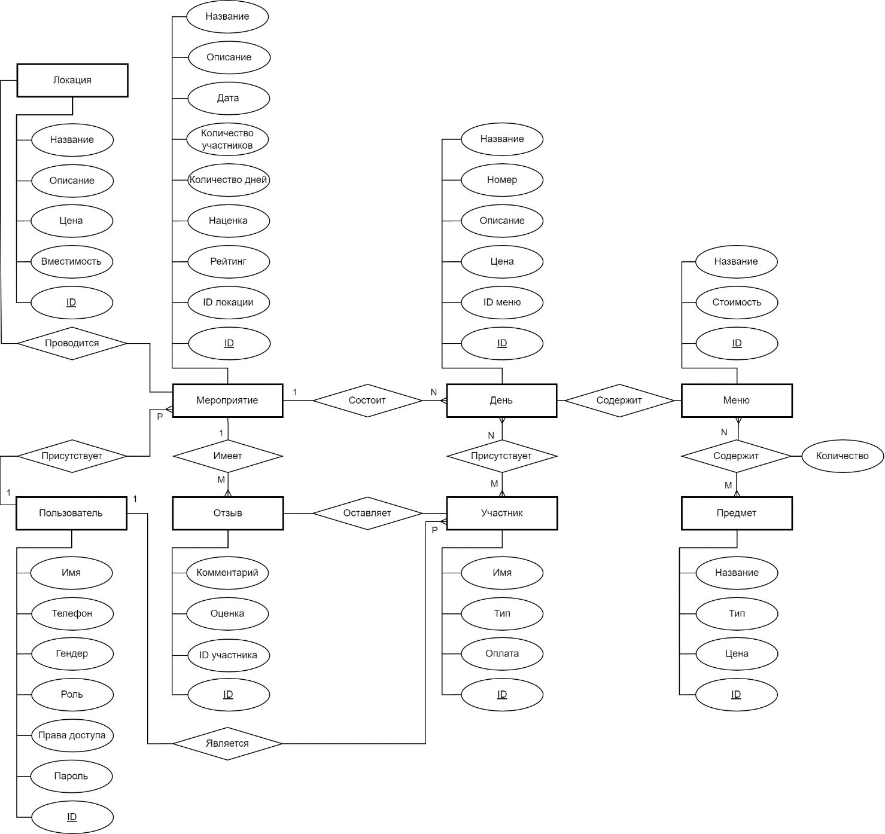
Диаграмма «сущность-связь»

Slide 5
Выбор типа базы данных
Тип базы данных | Описание
Дореляционная | Используют иерархические или сетевые модели для представления данных, где информация структурируется в древовидных или графовых связях без строгой табличной схемы
Реляционная | Организуют данные в виде таблиц с четко определёнными связями между ними через ключи
Постреляционная | Применяют модели хранения, такие как документоориентированные, графовые или колоночные системы
Был сделан выбор в пользу реляционной базы данных.

Slide 6
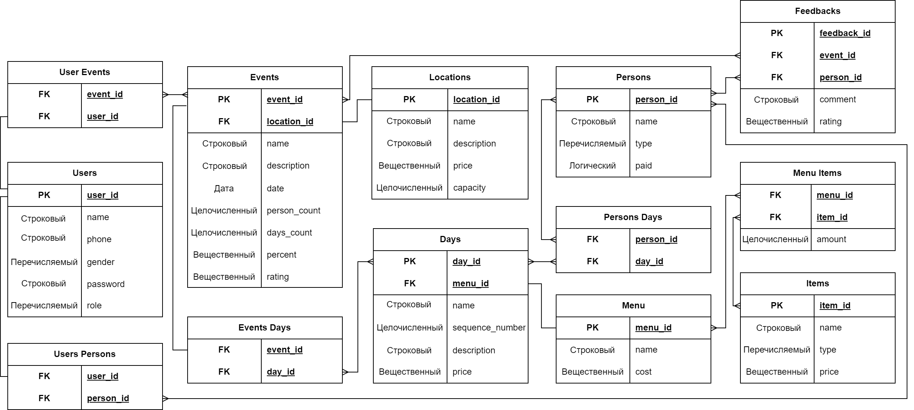
Диаграмма базы данных

Slide 7
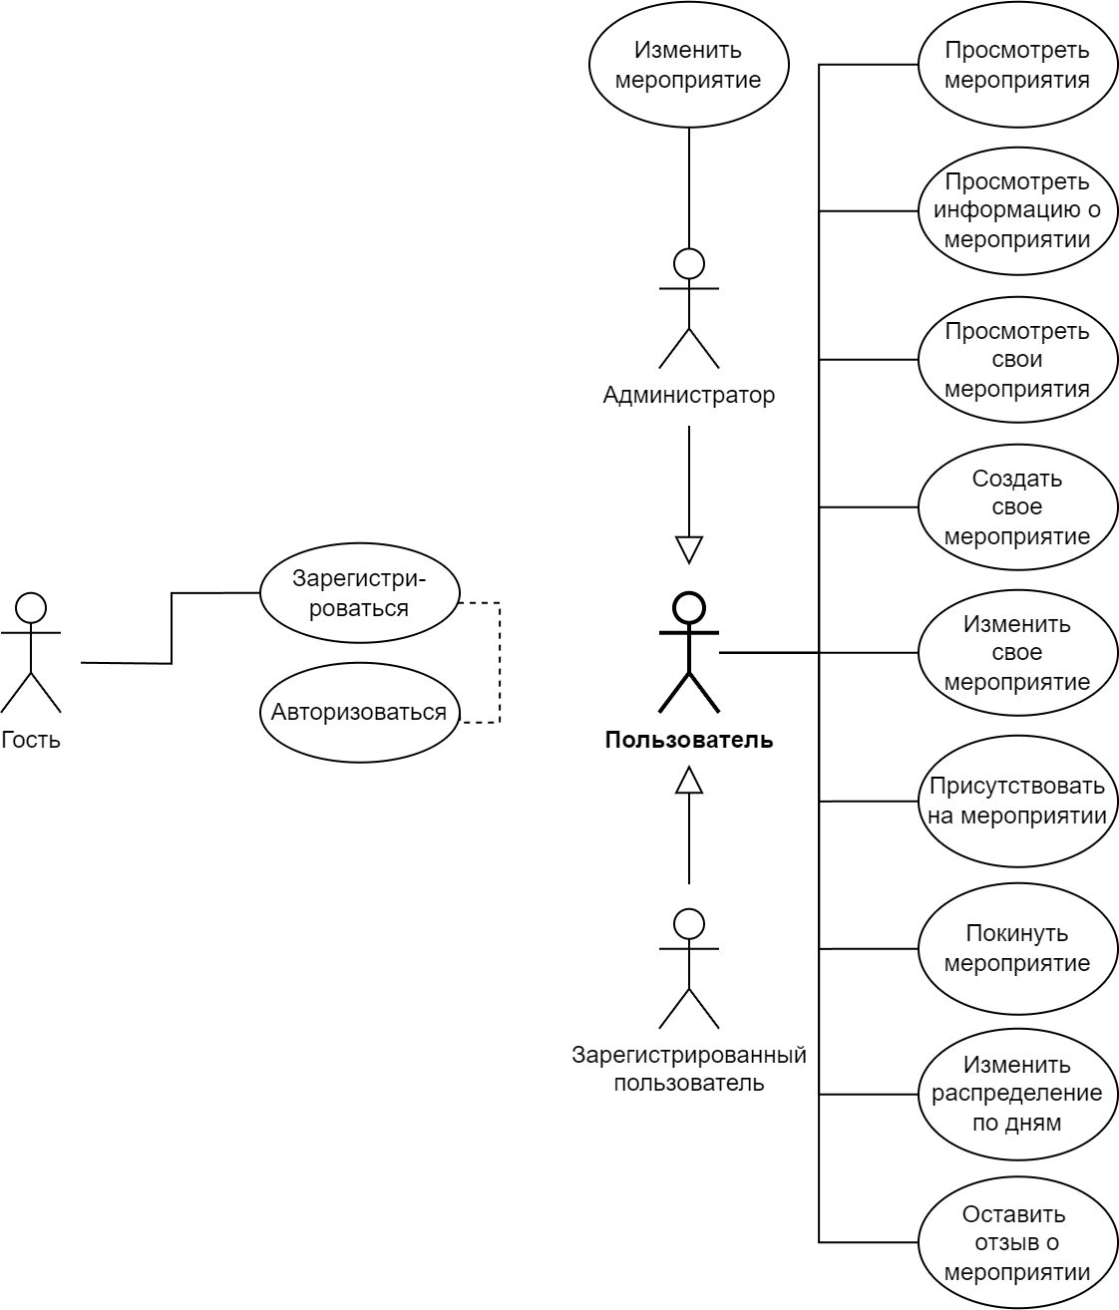
Диаграмма прецедентов

Slide 8
Выбор системы управления базами данных
Критерий | Описание
Бесплатная полная версия | Наличие полностью функциональной версии СУБД без ограничений, доступной для использования без оплаты лицензии
Возможность создавать роли, пользователей и управлять правами | Поддержка механизмов создания пользователей, ролей и тонкой настройки прав доступа к объектам БД на уровне SQL-запросов
Активная поддержка | Наличие официальной технической поддержки от разработчиков или активного сообщества, обеспечивающего регулярные обновления, исправления ошибок и документацию
Полное соответствие стандарту SQL | Строгое соблюдение стандартов SQL без использования расширений или отклонений от спецификаций
Критерий | Oracle | MySQL | Microsoft SQL Server | PostgreSQL
Бесплатная полная версия | Нет | Да | Нет | Да
Возможность создавать роли, пользователей и управлять правами | Да | Да | Да | Да
Активная поддержка | Да | Да | Да | Да
Полное соответствие стандарту SQL | Нет | Нет | Нет | Да
Критерии сравнения систем управления реляционными базами данных
Сравнительный анализ систем управления реляционными
базами данных
Был сделан выбор в пользу PostgreSQL.

Slide 9
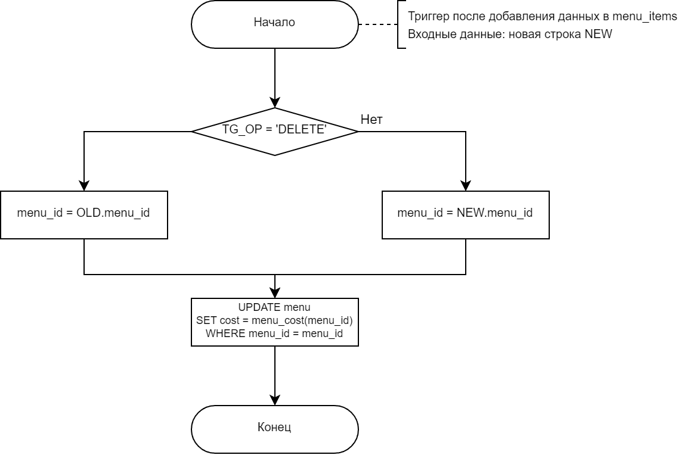
Используемые триггеры
Триггер | Описание
Триггер создания связанных данных мероприятия | Автоматически создаёт связанные дни и меню при добавлении нового мероприятия
Триггер синхронизации количества дней | Поддерживает актуальное количество дней мероприятия при изменении связей, увеличивает или уменьшает число дней в соответствии с заданным значением, удаляя или добавляя необходимые сущности
Триггер обновления количества участников | Пересчитывает общее число участников мероприятия при изменении данных о посещении дней, учитывает добавление, удаление или изменение записей о присутствии
Триггер динамического ценообразования | Автоматически корректирует цены дней при изменении влияющих параметров
Триггер удаления связанных данных | Обеспечивает каскадное удаление всех связанных сущностей при удалении мероприятия, гарантируя целостность данных
Триггер обновления стоимости меню | Пересчитывает стоимость меню при изменении его состава
Триггер расчёта рейтинга мероприятия | Обновляет средний рейтинг мероприятия при добавлении, изменении или удалении отзывов
Схема алгоритма работы триггера обновления стоимости меню

Slide 10
Ролевая модель
Роль | Описание | Права
Гость | Незарегистрированный пользователь, который может пройти регистрацию и войти в систему | Чтение таблицы пользователей, запись в таблицу пользователей
Зарегистрированный пользователь | Может просматривать данные о мероприятиях и создавать их, подавать и удалять заявки на участие, а также оставлять и удалять отзывы | Чтение всех таблиц, запись во все таблицы
Администратор | Обладает правами на просмотр, добавление и изменение данных о мероприятиях | Все права

Slide 11
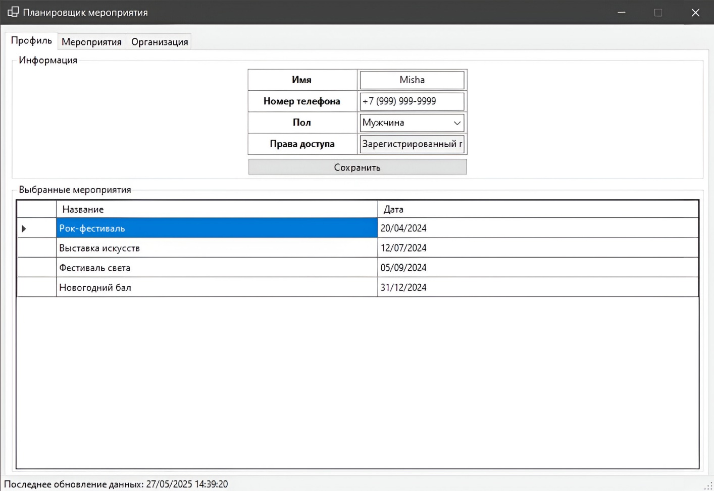
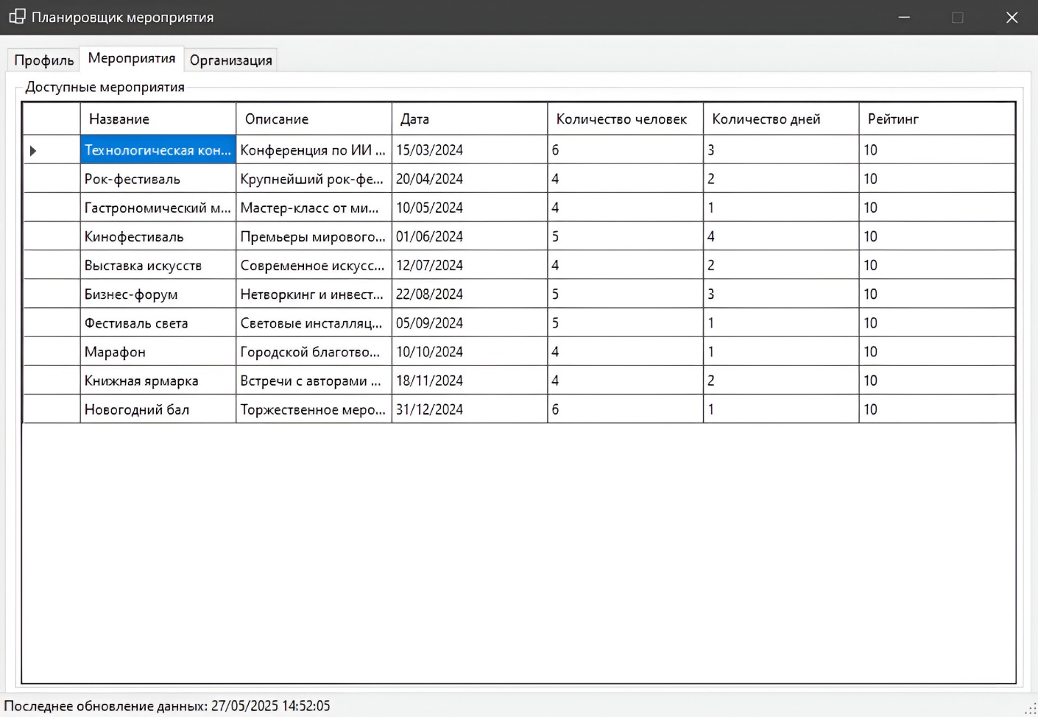
Интерфейс приложения. Главное окно

Slide 12
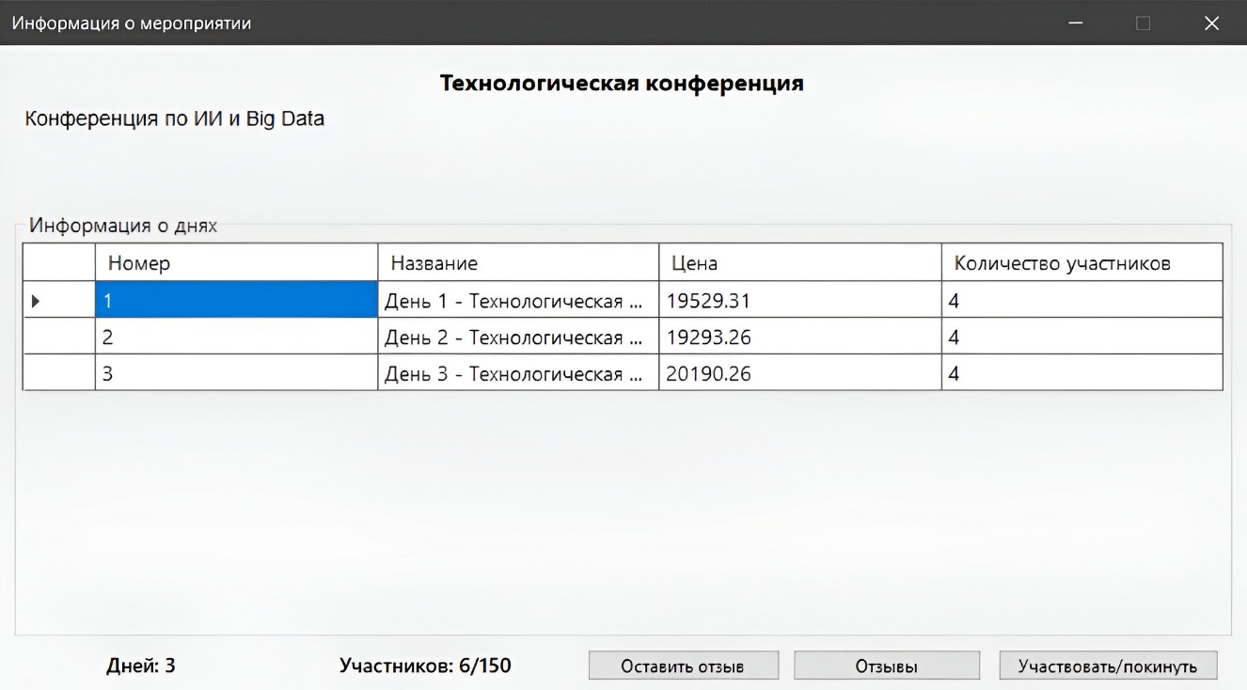
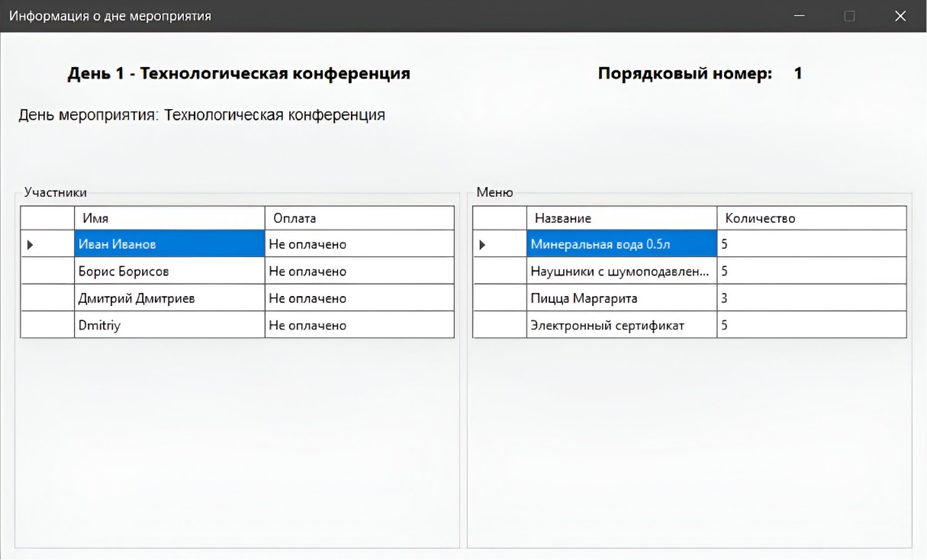
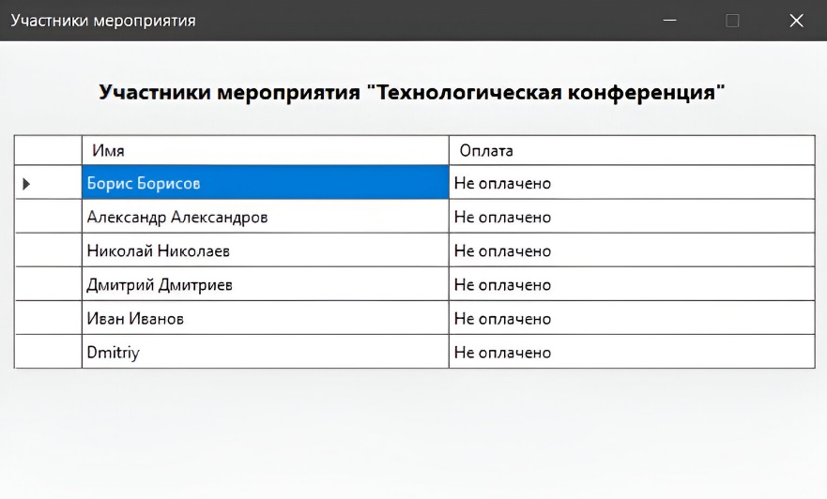
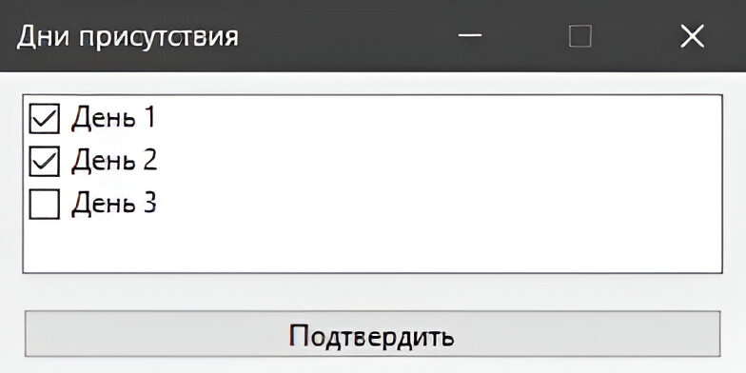
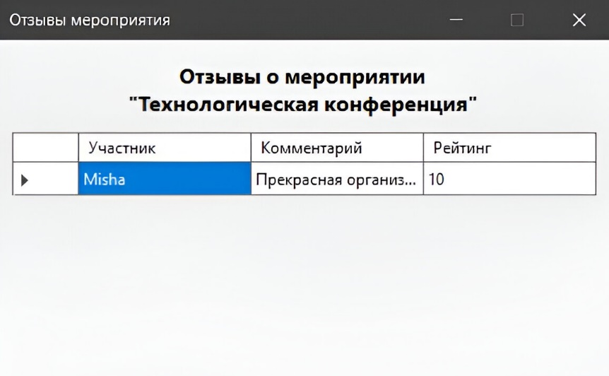
Интерфейс приложения. Информация о мероприятии

Slide 13
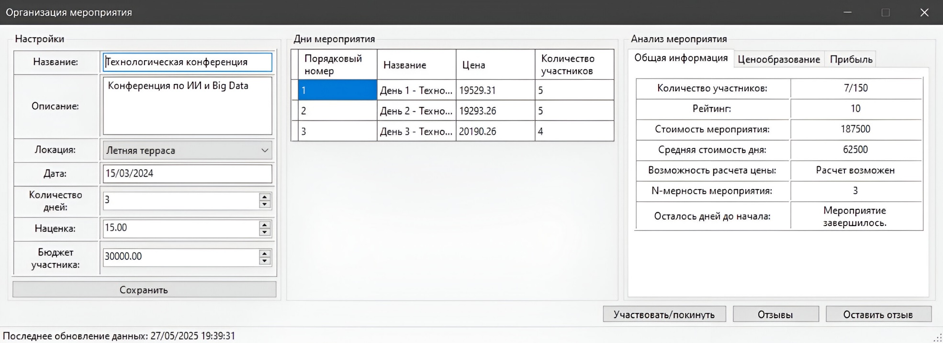
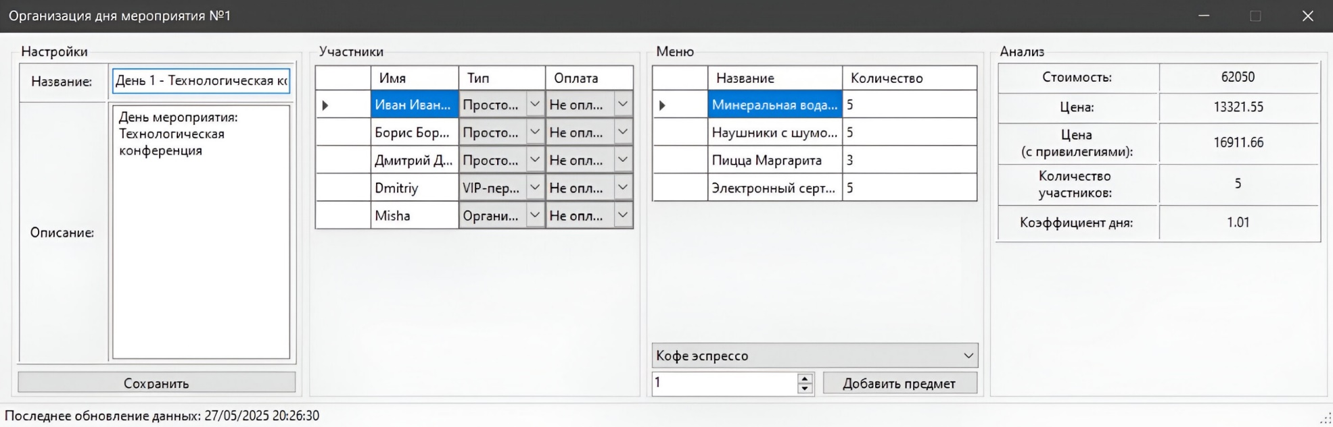
Интерфейс приложения. Организация мероприятия

Slide 14
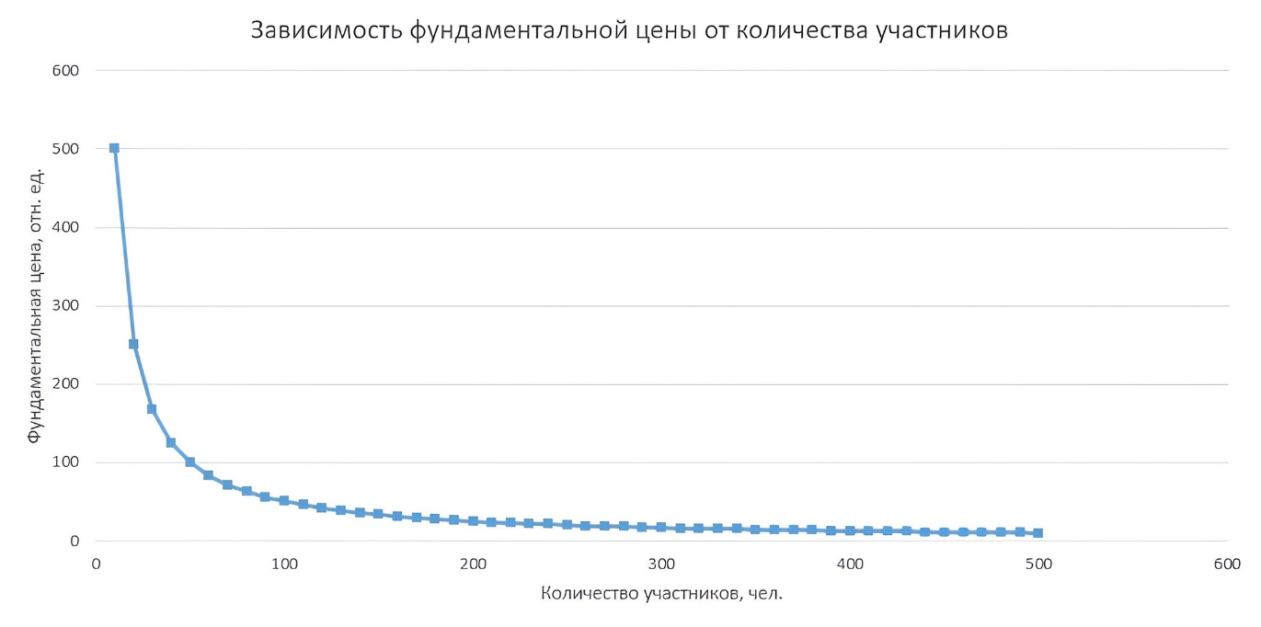
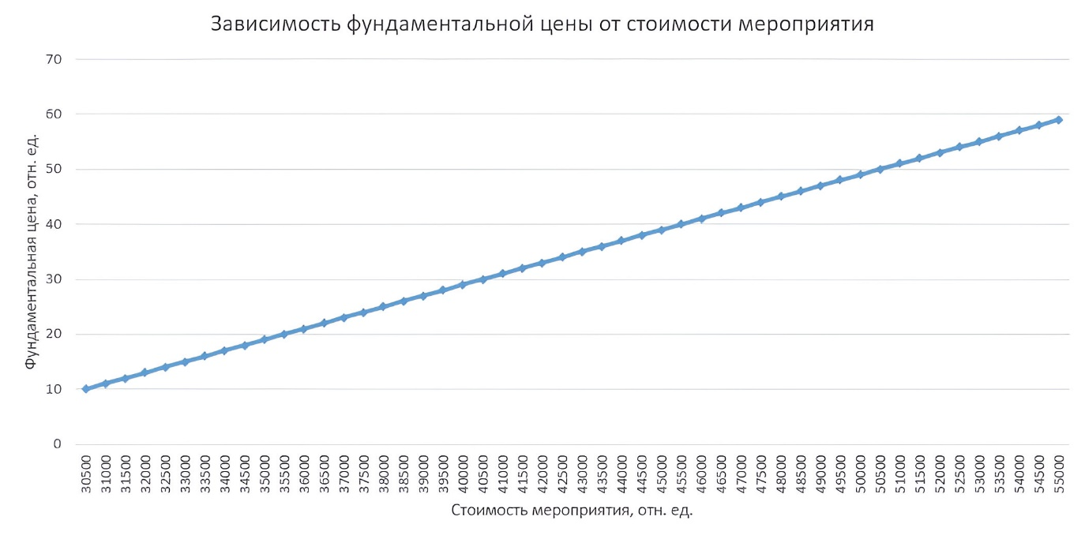
Проведение исследования
Фундаментальная цена – это формальное решение уравнения баланса, описывающего равенство расходов на мероприятие и доходов от участников. Цена посещения каждого дня мероприятия прямо пропорциональна фундаментальной цене.
График зависимости фундаментальной цены от количества участников
График зависимости фундаментальной цены от стоимости мероприятия

Slide 15
Заключение
В ходе выполнения курсовой работы было разработано приложение для внесения, хранения, изменения и обработки данных о мероприятиях. Разработанное приложение не только обеспечивает пользователя функционалом для взаимодействия с данными, но и производит их подробный анализ.
В процессе разработки были решены все поставленные задачи:
проанализированы известные форматы представления информации и определен оптимальный вариант;
проанализированы известные подходы к хранению информации и системы управления базами данных и выбраны наиболее подходящие;
спроектирована база данных, определены основные сущности и связи между ними;
выбраны наиболее подходящие алгоритмы для достижения поставленной цели;
спроектированы архитектуру и графический интерфейс приложения;
выбраны средства реализации приложения и произведено её осуществление;
проведено исследование зависимости цены посещения мероприятия от количества человек на нем и других.

